Slide 1

Probabilidades
Universidade Federal do Paraná
Campus Avançado de Jandaia do Sul
Estatística
Dr. Landir Saviniec
E-mail: landir.saviniec@gmail.com
Homepage: github.com/lansaviniec
Agosto de 2018

Slide 2
Conceitos básicos

Slide 3
Visão geral
O objetivo desta parte é desenvolver uma compreensão sólida dos valores de probabilidades, porque esses valores são os fundamentos dos métodos de inferência estatística a serem estudados posteriormente.

Slide 4
Eventos e espaço amostral
Em teoria de probabilidades, geralmente temos um conjunto de indivíduos (espaço amostral) e estamos interessados em determinar, numa escala de 0 a 1, qual é a taxa de indivíduos (probabilidade) que possuem certa característica A (evento).
Em outras palavras, queremos saber qual é a probabilidade de ocorrência do evento A no espaço amostral.

Slide 5



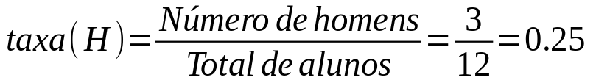
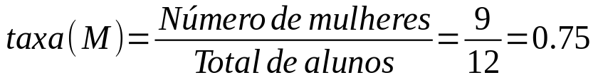
Exemplo
Considere os alunos da turma A representados na figura a seguir.
Turma A
a) Qual é a taxa de homens em relação ao total de alunos na turma A ?
b) Qual é a taxa de mulheres em relação ao total de alunos na turma A ?

Slide 6
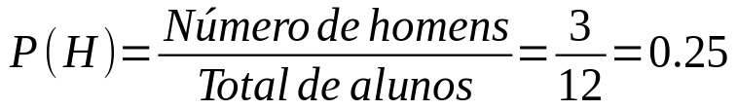
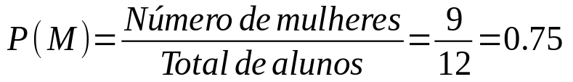
Exemplo
Supondo que façamos a seleção de um aluno da turma A de forma aleatória.
Turma A
a) Qual é a probabilidade de ocorrer o evento H “o aluno é um homem” ?
b) Qual é a probabilidade de ocorrer o evento M “o aluno é uma mulher” ?

Slide 7
Exemplo
Turma A
Espaço Amostral: todos os indivíduos da turma.

Slide 8
Exemplo
Turma A
Evento H: um subconjunto de indivíduos que possuem a característica “masculino”.
Turma A
Evento M: um subconjunto de indivíduos que possuem a característica “feminino”.

Slide 9
Evento simples
Na representação a seguir, considere F para representar um bebê do sexo feminino e M para representar um bebê do sexo masculino.
Evento | Espaço amostral
Um nascimento | {M, F}
Três nascimentos | {MMM, MMF, MFM, MFF, FMM, FMF, FFM, FFF}
Evento | Tipo | Elementos possíveis do espaço amostral
1 menina | Evento simples | {F}
2 meninos e 1 menina | Evento não simples | {MMF, MFM, FMM}
No primeiro caso, “1 menina” é um evento simples, pois não pode ser decomposto.
No segundo caso, “2 meninos e 1 menina” não é um evento simples, pois pode ser decomposto em eventos mais simples MMF, MFM e FMM.

Slide 10
Notação para probabilidades
P: denota probabilidade.
A, B, C: denotam eventos específicos.
P(A): denota a probabilidade de ocorrência de um evento A.

Slide 11
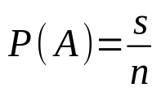
Abordagem clássica da probabilidade (requer resultados igualmente prováveis)
Supondo que um experimento tenha um espaço amostral com n eventos simples, com chances iguais de ocorrerem. Se um evento A ocorrer em s desses n eventos simples, então:

Slide 12
Exemplo
A tabela abaixo apresenta a relação de alunos da turma A aprovados e reprovados na disciplina de Estatística. Supondo que um aluno seja selecionado aleatoriamente. Calcule:
 | Aprovados | Reprovados | Total
Homens | 2 | 1 | 3
Mulheres | 6 | 3 | 9
Total | 8 | 4 | 12
Como os alunos são selecionados aleatoriamente, os resultados são igualmente prováveis.
a) A probabilidade desse aluno ser um dos alunos reprovados.
b) A probabilidade desse aluno ser mulher e estar entre os aprovados.

Slide 13
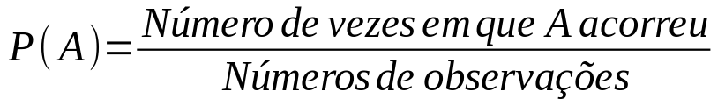
Aproximação da probabilidade pela frequência relativa
Realize um experimento e conte o número de vezes que o evento A ocorre. Com base nesse resultado, P(A) é aproximada por:
Lei dos grandes números:
À medida que o número de observações aumenta, a probabilidade dada pela frequência relativa de um evento tende a se aproximar da probabilidade real.

Slide 14
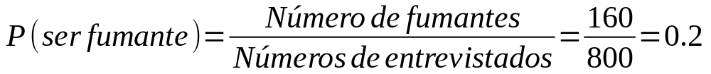
Exemplo
Uma pesquisa com 800 alunos de uma universidade mostrou que 160 deles fumavam. Qual é a probabilidade de que um aluno selecionado aleatoriamente nesta universidade seja fumante ?
Usamos a frequência relativa como segue:

Slide 15
Probabilidade Subjetiva
A probabilidade de um evento A é estimada usando-se o conhecimento de circustâncias relevantes.

Slide 16
Exemplo
Ache a probabilidade de que, em sua próxima aula de Estatística, o professor use um chapéu de praia.
O espaço amostral consiste em dois eventos simples, o professor usa um chapéu, ou não.
Não podemos usar a abordagem clássica porque os dois resultados possíveis não são eventos igualmente prováveis.
Não podemos usar a abordagem da frequência relativa porque não temos dados sobre resultados passados.
Nos resta a estimativa subjetiva. O evento é possível, mas altamente improvável, de modo que estimamos uma probabilidade próxima de zero. Algo da ordem de 0,000001.

Slide 17




Valores possíveis para probabilidades
A probabilidade de um evento A acontecer está no intervalor entre 0 e 1. Isto é:
Impossível
ou
improvável
Meio
a
meio
Certo
ou
provável

Slide 18
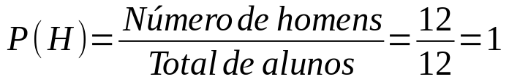
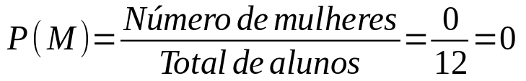
Exemplo
Considere a seleção aleatória de um aluno da turma B representada na figura a seguir.
Turma B
a) Qual é a probabilidade de ocorrer o evento H “o aluno é um homem” ?
Evento certo.
b) Qual é a probabilidade de ocorrer o evento M “o aluno é uma mulher” ?
Evento impossível.

Slide 19
Eventos improváveis e eventos não usuais
Evento improvável: Um evento é improvável se sua probabilidade é muito pequena. Por exemplo, 0.05 ou menos.
Evento não usual: Um evento é não usual se seus valores estão distantes dos valores típicos esperados. Isto é, são extremos.

Slide 20
Obs. | Garrafas (ml)
1 | 997
2 | 1000
3 | 994
4 | 999
5 | 996
6 | 997
7 | 998
8 | 999
9 | 1000
10 | 1001
11 | 1002
12 | 1003
13 | 1004
14 | 1005
15 | 1006
16 | 998
17 | 1008
18 | 1001
19 | 1000
20 | 1001
21 | 1003
22 | 1002
Exemplo
A tabela ao lado apresenta uma amostra de garrafas de refrigerante (em ml) engarrafadas por uma máquina de engarrafar bebidas.
Considerando a distribuição desta máquina. Garrafas com quais volumes são improváveis ou não usuais ?

Slide 21
Exemplo
Classe | Frequência | Freq. relativa ou probabilidade
994 <= e < 996 | 1 | 0.048
996 <= e < 998 | 3 | 0.143
998 <= e < 1000 | 4 | 0.190
1000 <= e < 1002 | 6 | 0.286
1002 <= e < 1004 | 4 | 0.190
1004 <= e < 1006 | 2 | 0.095
1006 <= e <= 1008 | 1 | 0.048
Volumes improváveis ou não usuais
Em outras palavras, tais eventos são raros e acontecem com baixa probabilidade.

Slide 22
Regra da Adição

Slide 23
Visão geral
Nesta parte, nosso objetivo é calcular a probabilidade de ocorrência de um evento composto por duas características. Ou seja, o evento ocorre se uma ou ambas características estão presentes ao mesmo tempo.

Slide 24
Evento composto
Um evento composto é qualquer evento que combina dois ou mais eventos simples (características).
Notação:
P(A ou B): denota a probabilidade de ocorrência do evento A ou do evento B, ou ambos ao mesmo tempo.
Ou em outras palavras:
P(A ou B): denota a probabilidade de ocorrência de um evento que possui a característica A ou a característica B, ou ambas ao mesmo tempo.

Slide 25
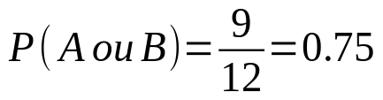
Exemplo 1
A tabela abaixo apresenta a relação de alunos da turma A aprovados e reprovados na disciplina de Estatística. Supondo que um aluno seja selecionado aleatoriamente. Calcule:
 | Aprovados | Reprovados | Total
Homens | 2 | 1 | 3
Mulheres | 6 | 3 | 9
Total | 8 | 4 | 12
a) A probabilidade desse aluno ser (A) um homem ou (B) um dos alunos aprovados.
O número de alunos que satisfazem uma das duas características ou ambas ao mesmo tempo é 2+1+6 = 9.
Note que os alunos que satisfazem ambas características são contados apenas uma vez. Logo:

Slide 26



Regra da Adição
A probabilidade de um evento A ou B, ou ambos ao mesmo tempo ocorrerem é dada por:
Onde P(A e B) denota a probabilidade de que A e B ocorram ao mesmo tempo.
Ou ainda, em notação de conjuntos:

Slide 27


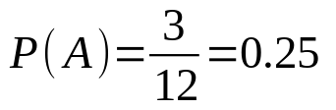



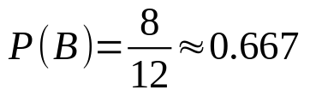
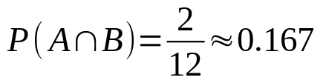

Exemplo 2
A probabilidade de um aluno selecionado aleatoriamente na turma A ser (A) um homem ou (B) um dos alunos aprovados, pode ser calculada da seguinte forma.

Slide 28


Eventos disjuntos
Dois eventos A e B são disjuntos (ou mutuamente exclusivos) se eles não podem ocorrer simultaneamente.
Neste caso:

Slide 29
Exemplo
Eventos disjuntos: A) selecionar aleatoriamente alguém que seja Brasileiro. B) Selecionar aleatoriamente alguém que seja Argentino. A pessoa selecionada não pode ser ambos.
Eventos não disjuntos: A) selecionar aleatoriamente alguém que esteja fazendo um curso de Estatística. B) selecionar aleatoriamente alguém que seja mulher. A pessoa selecionada pode satisfazer ambos eventos.

Slide 30





Eventos complementares
Seja:
A : um evento.
: indica que o evento A não ocorre (evento complementar).
Temos:
Ou:
Ou ainda:

Slide 31
Exemplo
Uma pesquisa com 800 alunos de uma universidade mostrou que 160 deles fumavam. Qual é a probabilidade de que um aluno selecionado aleatoriamente nesta universidade não seja fumante ?

